Slide 1
Semantisatieverhaal:
Wij hadden altijd een prachtige boomhut in de tuin. Mijn vader heeft deze gemaakt. Helemaal zelfstandig. Hij maakte het zonder hulp. Tot groot vermaak van mijn kinderen. Het vermaak betekent het plezier. Mijn kinderen hebben er veel plezier van. Weet je nog, die storm 2 maanden geleden? We hebben toen de boomhut goed in de gaten gehouden. We hebben er op gelet. Door de storm zwiepte de boom met de boomhut heen en weer. We vermeden de tuin, we bleven uit de buurt van de tuin, en bleven binnen, en we hoopten dat de boom zou blijven staan. Het was echt een hele dikke stevige boom. Desondanks viel de boom tóch om. Ondanks dat de boom zo dik en stevig was, viel hij toch om. Hij viel dwars op de oprit. De oprit was daardoor niet meer begaanbaar. Begaanbaar betekent dat er op gelopen of gereden kan worden. En dat kon niet meer. De oprit was niet meer begaanbaar. Hij was onbegaanbaar geworden. En de hut, het object, het voorwerp, in de boom… was helemaal stuk! Het was meer een ruïne dan een boomhut. Een ruïne is het overblijfsel van een verwoest gebouw. Ik heb het werk van mijn vader overgenomen, ik ben de taak gaan doen, en probeer nu de boomhut te herstellen en in een andere boom te maken. Dat kost wel veel geld. De schade aan de storm heeft me een héééleboel geld gekost. Een fortuin! Een fortuin betekent een grote hoeveelheid geld. Heeft iemand ook een boomhut in de tuin?
A
Notes:
De ruïne: het overblijfsel van een verwoest gebouw
In de gaten houden : letten op
Het object: het voorwerp
Het fortuin: de grote hoeveelheid geld
Desondanks: toch, ondanks dat
Begaanbaar: er kan op gelopen of gereden worden
Vermijden: uit de buurt blijven van, ontwijken
Zelfstandig: zonder hulp, onafhankelijk
Het werk overnemen van: de taak gaan doen van
Het vermaak: het plezier

Slide 2
Gerarda Das
Marjan ter Harmsel
Mandy Routledge
Francis Vrielink
Week 14 – 5 april 2022
Niveau A

Slide 3
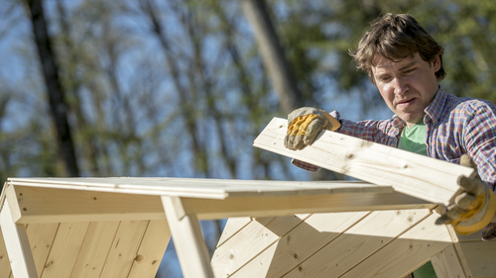
zelfstandig

Slide 4
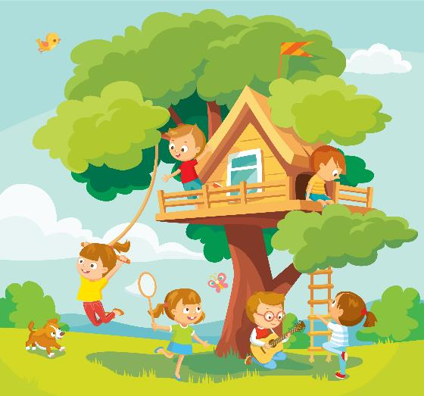
het vermaak

Slide 5
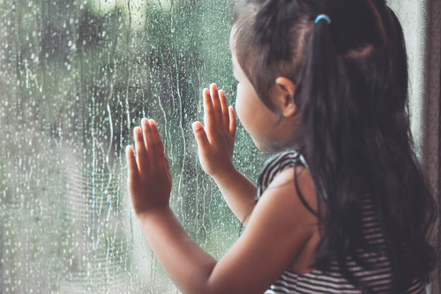
in de gaten houden

Slide 6
vermijden

Slide 7
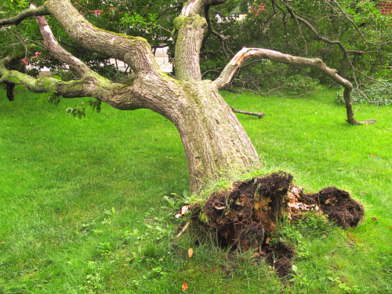
desondanks

Slide 8
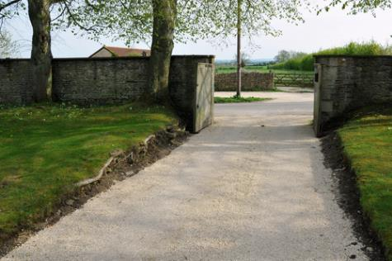
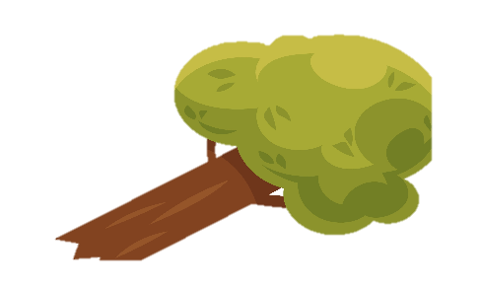
begaanbaar

Slide 9
het object

Slide 10
de ruïne

Slide 11
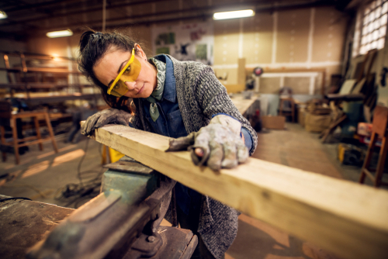
het werk overnemen van

Slide 12
het fortuin

Slide 13
Op de woordmuur:

Slide 14
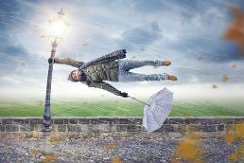
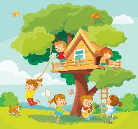
Door de storm was de boomhut een ruïne geworden.
de ruïne
de storm
= het overblijfsel van een verwoest gebouw
de boomhut

Slide 15
in de gaten
onoplettend
houden
zijn
= letten op
Tijdens de storm hielden we de boomhut in de gaten.
= niet letten op
Onoplettend zijn in het verkeer is gevaarlijk.

Slide 16
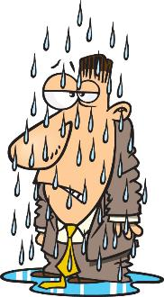
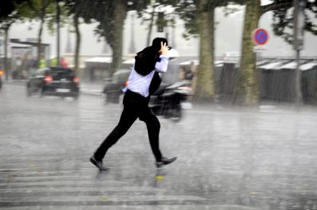
desondanks
dankzij
= ondanks dat, toch
Het regent buiten. Desondanks ga ik naar buiten.
= door
Dankzij de regen, ben ik nu drijfnat.

Slide 17
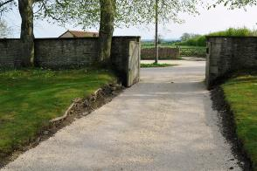
begaanbaar
onbegaanbaar
= er kan op gelopen of gereden worden
De oprit is begaanbaar.
= er kan niet op gelopen of gereden worden
Door de omgevallen boom is de oprit onbegaanbaar.

Slide 18
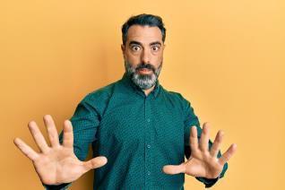
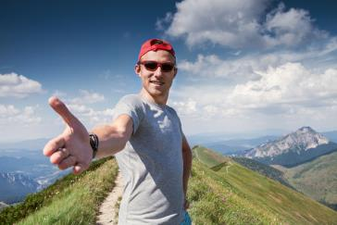
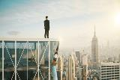
vermijden
opzoeken
= uit de buurt blijven van, ontwijken
Ik vermijd grote hoogtes want ik heb hoogtevrees.
= er naar toe gaan
Hij houdt van hoogtes en zoekt het graag op.

Slide 19
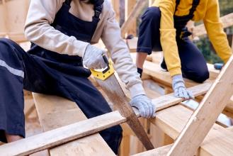
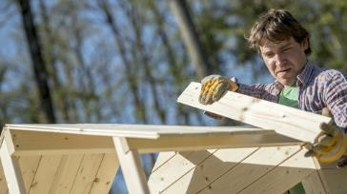
zelfstandig
samen
= zonder hulp,
onafhankelijk
Mijn vader bouwde zelfstandig een boomhut. Hij had geen hulp nodig en was onafhankelijk.
= met hulp van elkaar, afhankelijk
Wij bouwen samen deze hut. Alleen dan gaat het lukken.

Slide 20
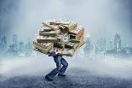
winnen
erover dromen
het fortuin
= de grote hoeveelheid geld
nodig hebben
opleveren

Slide 21
samen
de ontspanning
het vermaak
= het plezier
blij
de hobby’s
Lezen is een hobby van me. Het is een goed vermaak in mijn vrije tijd.

Slide 22
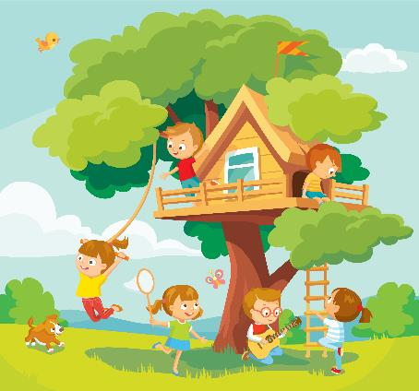
het object = het voorwerp
We hadden een object in de boom. Het object was een hut.

Slide 23
het werk overnemen van
Ik heb het werk van mijn vader overgenomen en probeer nu zelf een boomhut te bouwen.
= de taak gaan doen van

